Slide 1




“中世纪是最好的时代，也是最坏的时代。既有
哥特式教堂、传奇文学、大学和学院，又有王权
和教权的争斗、十字军的远征、饥荒瘟疫的侵扰
……” ——美国《出版人周刊》
中世纪：5世纪——15世纪
封建制度的形成、发展和解体是这一时期欧洲历史的主线。

Slide 2




第三单元 封建时代的欧洲
第7课
基督教的兴起和法兰克王国

Slide 3
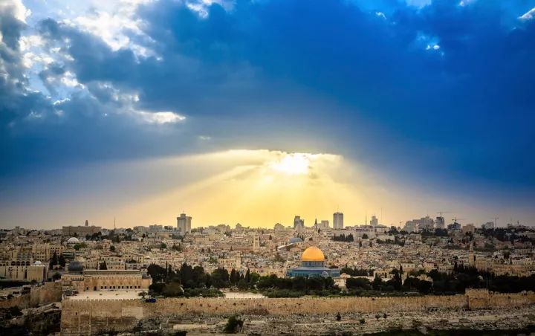

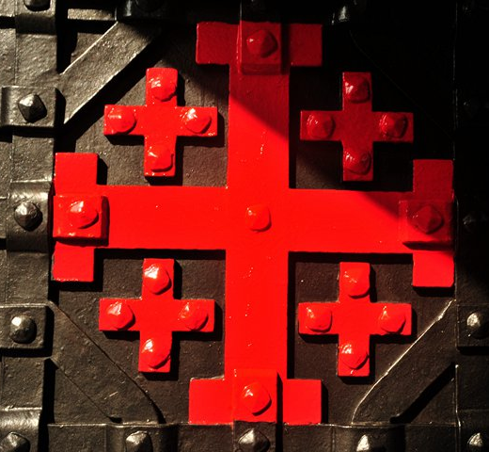
上帝给了世界十分美，九分在耶路撒冷。
――摘自犹太教圣经《塔木德》

Slide 4
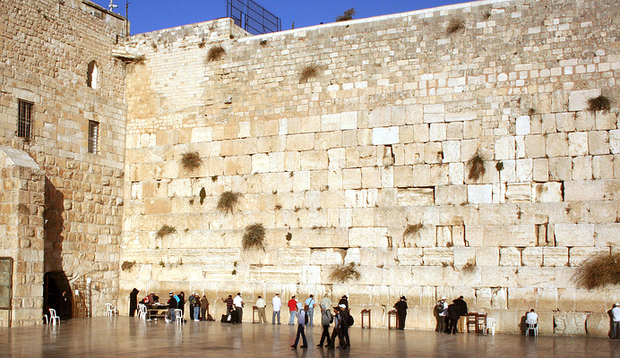
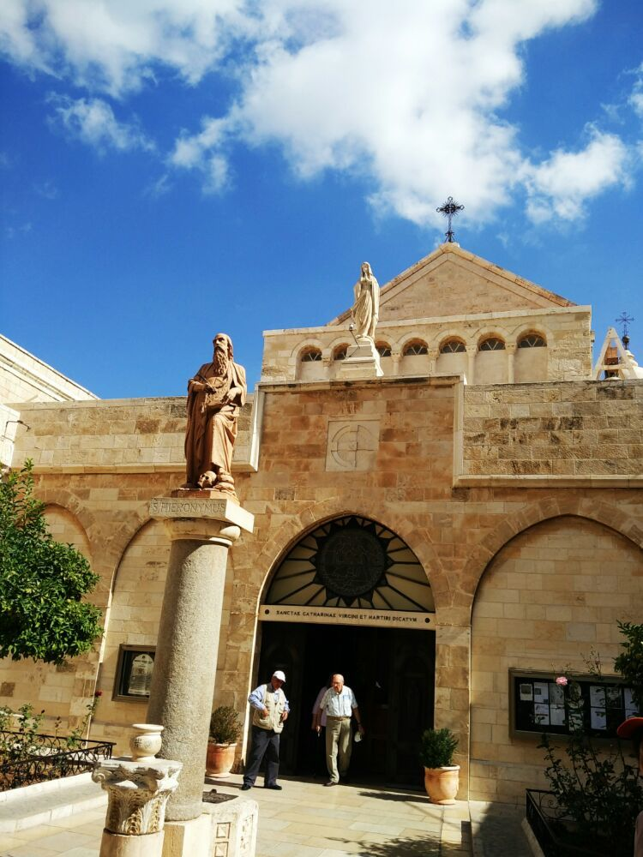
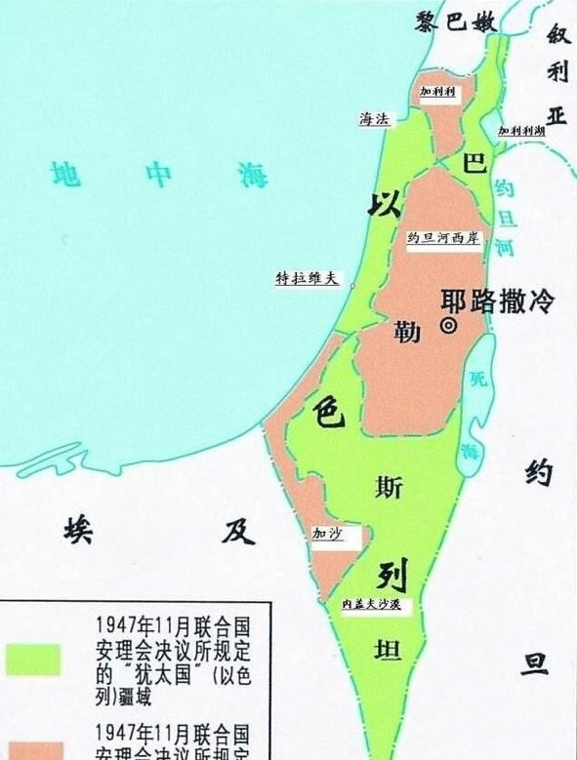
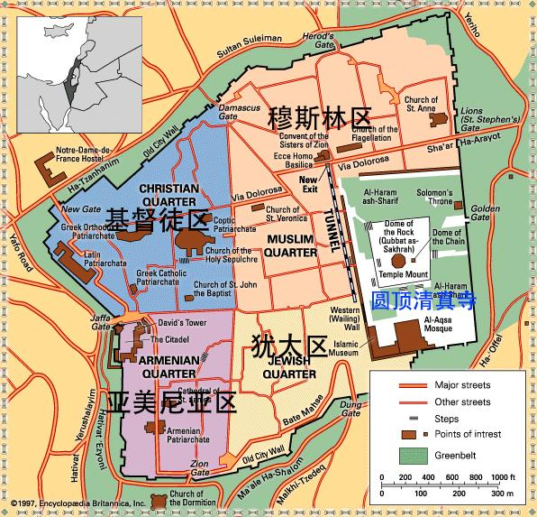
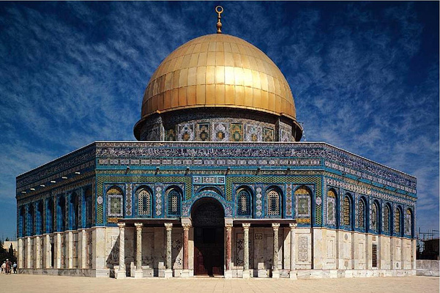
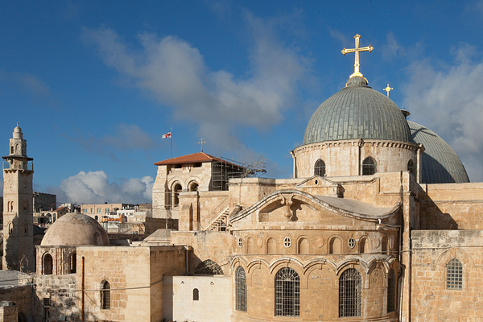

犹太教圣地—哭墙
基督教圣地—圣诞教堂
伊斯兰教第三大圣地—圆顶清真寺（踏石登霄）
基督教圣地—圣墓大教堂

Slide 5



壹
基督教的兴起

Slide 6
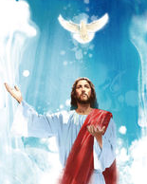
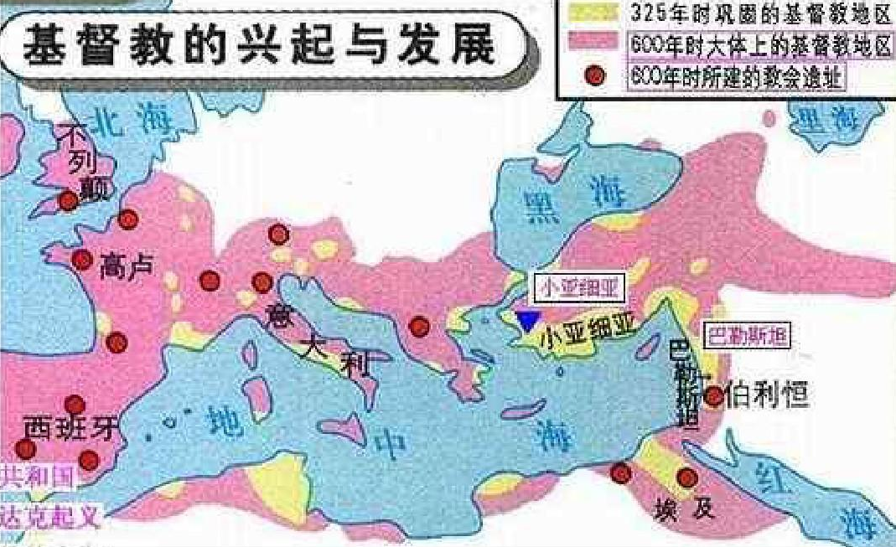


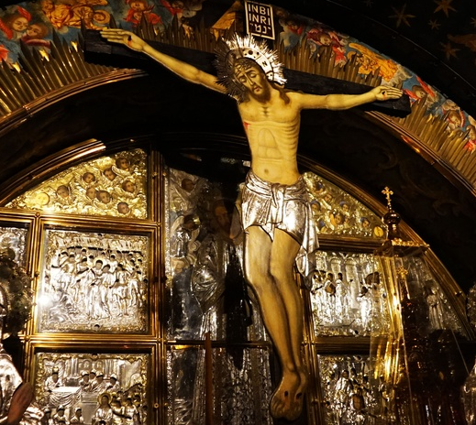
基督教的兴起
—1世纪
壹
自我·学习
时间：
地点：
创始人：
思 考
•基督教诞生
的原因？

Slide 7
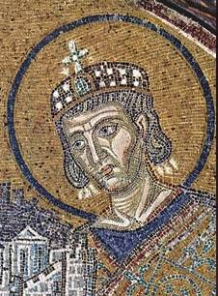
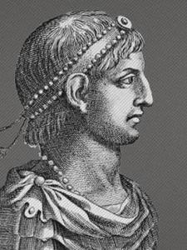
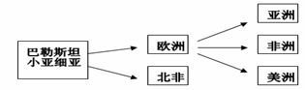

基督教的传播
壹
公元313年，人类文明史上
极为重要的一件事发生了：罗马
皇帝君士坦丁发布政令，宣布基
督教合法，并采取具体措施，对
基督教在帝国范围内的大发展提
供有力的支持。而后，君士坦丁
自己也正式宣布成为基督教徒。
392年，罗马皇帝狄奥多西
一世将基督教正式定为罗马国教，
基督教取代多神信仰，成为帝国
的官方宗教，之后成为欧洲社会的精神支柱。
君士坦丁大帝
(274—337）
狄奥多西一世
(346—395）

Slide 8

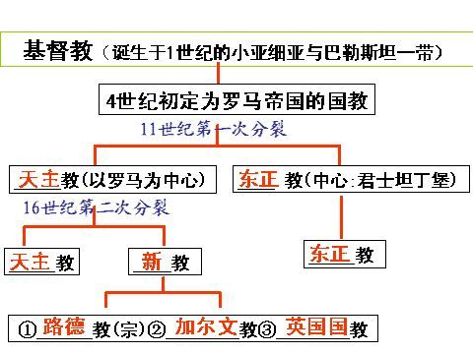
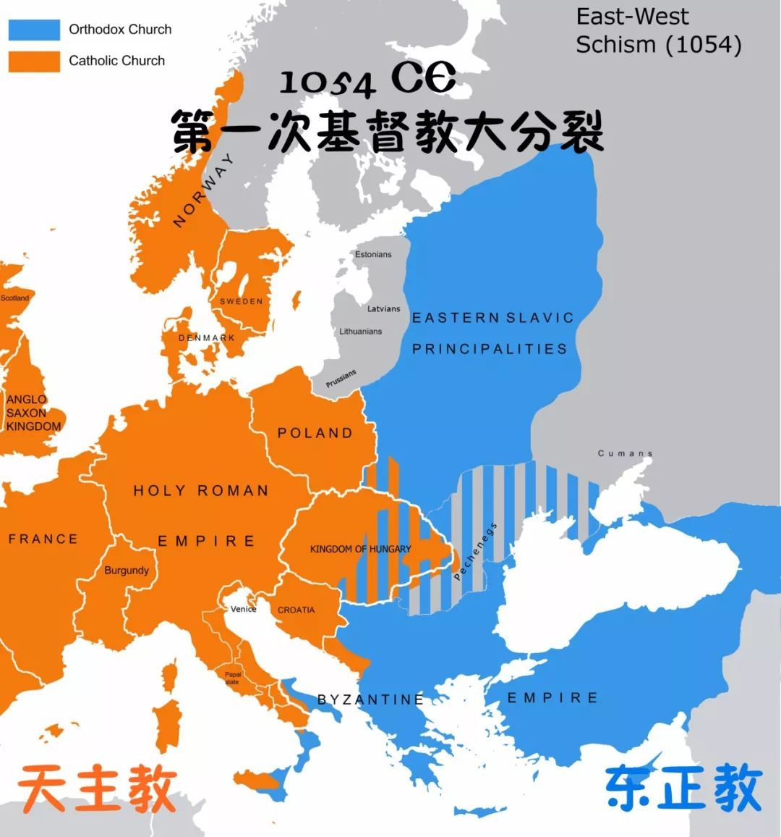
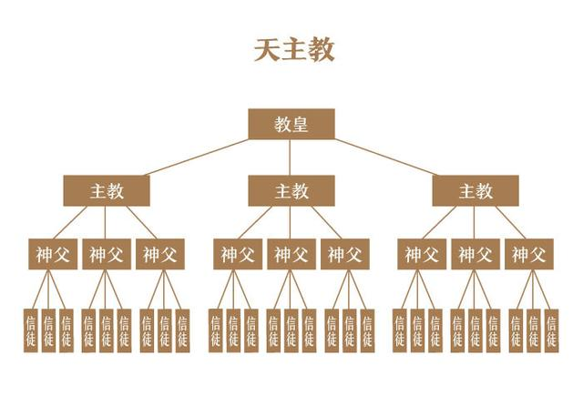
基督教的发展分裂过程
壹
2011年基督教信徒约23亿人
（1054年）
产生
国教
分裂
神权统治
1 世纪
4 世纪
11 世纪
13世纪初

Slide 9
贰
法兰克王国

Slide 10
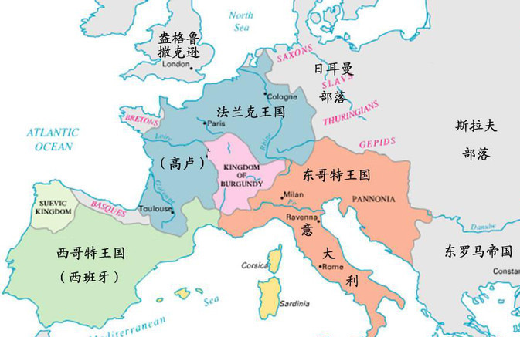

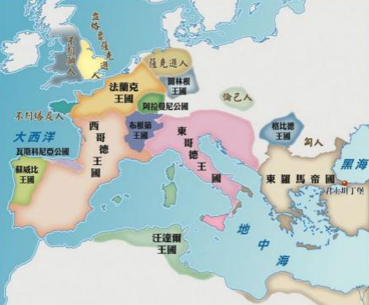
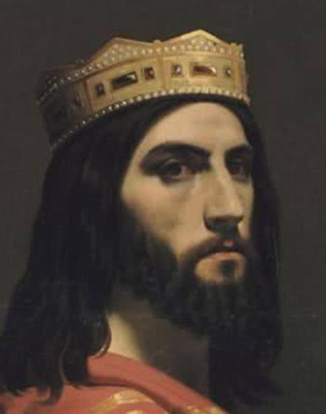

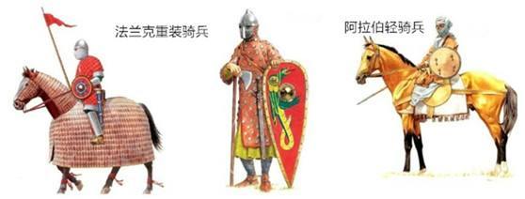
图 说 历 史
匈奴人西侵引发欧洲民族大迁徙。在灭亡西罗马帝国的过程中，日耳曼民族建立起大量的“蛮族王国”。
481 年，克洛维建立法兰
克王国，开始全力扩张。
蛮族王国
486 年击溃西罗马在高卢的残余势力，占领高卢地区。以他祖父的名字命名为墨洛温王朝，以巴黎为都。
法兰克飞斧
克洛维

Slide 11

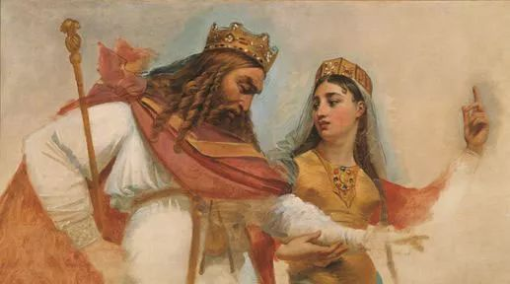
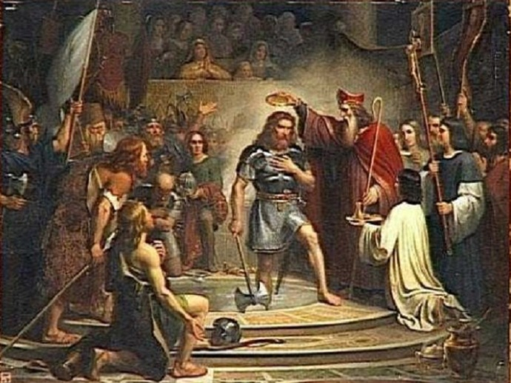
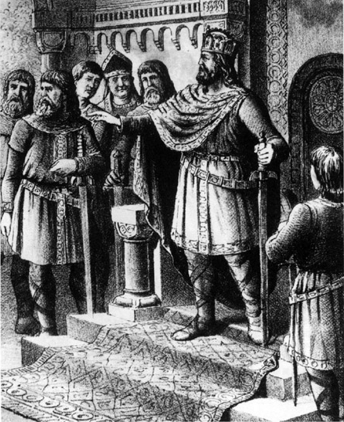
探究
阅读课文，请自行归纳出克洛维采取怎样的措施来巩固法兰克王国？
与罗马教会的政治联合，提高地位
克洛维与勃艮第笃信罗马派基督教的公主结婚。于496 年圣诞节率3000亲兵皈依了罗马派基督教，承认罗马教会在欧洲的重要地位，并赐给教会土地，取得了教会的支持。
成婚
——推动了西欧的封建化
国王占有了庞大的帝国国库领地，成为最大的地主。国王又将自己的部分土地赐予了他的侍从和卫兵。这些人与原高卢—罗马的贵族、基督教教会的主教成了法兰克王国的第一批世袭大地主。
受洗
分配土地，促进私有
第一位皈依的蛮族国王
封地

Slide 12
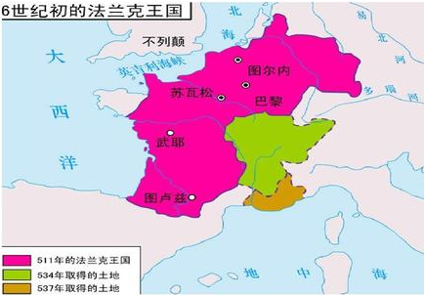
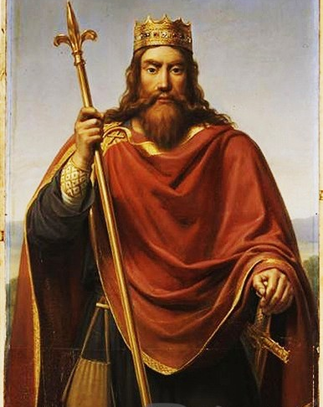
贰
克洛维（466—511）
六世纪中期,法兰克
王国成为西欧最强大
的国家,版图延伸到高
卢南部地区，东到莱
茵河东岸。
东罗马帝国皇帝授予他“荣誉执政官”

Slide 13

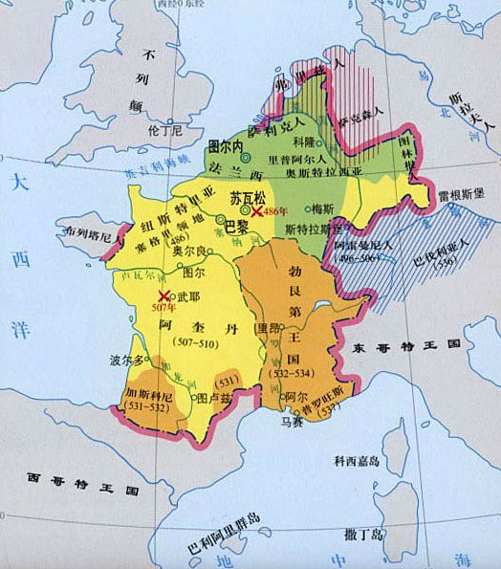
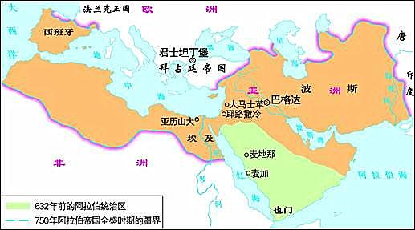
7世纪的法兰克王国
【墨洛温王朝的没落】
1.克洛维去世前，按照传统将王国的领土
平均分配给了四子。分裂导致国力衰落。
2.为笼络人们效忠，王室土地不断外赠，
到7世纪末墨洛温家族已贫困不堪。国家
的管理权落入宫相手中。
3.7世纪末， 查理·马特继承了父亲的宫相
官位。这时王国处于内忧外患。在平定内乱
和抵抗外敌的过程中，发现中央朝廷所拥有
的武装力量捉襟见肘，数量太少。
阿拉伯帝国
你认为该如何解决兵源匮乏的困境？
Notes:
1.公元7世纪末期，出身“宫相世家”的查理·马特继承了父亲的官位，成为了墨洛温王朝新的宫相。他上台执政后不久，就面领着内忧外患。经过几十年的征战，凭借着一支精锐骑兵部队击溃了外敌。在征战过程中发现中央朝廷所拥有的武装力量实在是太少了。2.查理·马特决定推行采邑制，从而掀开西欧封建化进程的序幕。

Slide 14


Ⅲ
西欧封建制度的形成和普及
封君与封臣
Notes:
1.日耳曼蛮族入侵之后，并没有带来自己的文明，而是全盘接受了侵占土地上的原有文明，其中最为关键的地方，就是接受了在罗马领地上的信仰基础，即日耳曼蛮族不加剔除地全部支持基督教。2.观点出自澳大利亚作家约翰·赫斯特《极简欧洲史》。

Slide 15
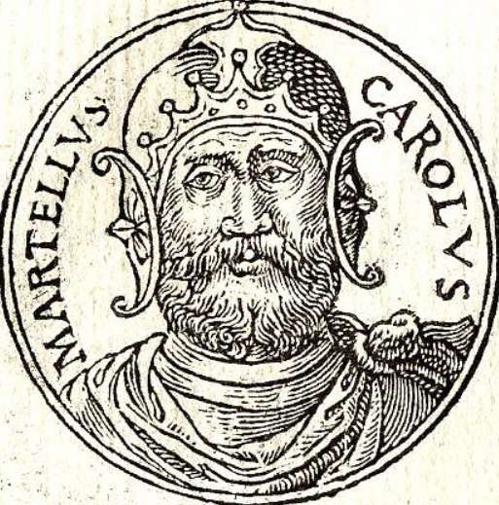
据材料和课文，说出查理·马特改革的目的？改革的核心是什么？
材料1：国王无条件赏赐土地，在经济上削弱了王权，在政治上造成割据。为了加强王权，必须改革土地的分封形式。
——《九年级历史上册教学参考》
材料2：查理·马特时期改革土地制度，分给贵族的土地称采邑。领地不能世袭，死后归还国家；受封者要为国王服兵役。采邑制的实行，建立了以土地关系为纽带的领主和附庸之间的臣属关系，以及以中小封建主为基础的骑兵制度。
——《世界中古史名词解释》
查理·马特
（688-741）
职务：宫相
核心：实行有条件的（提供兵役服务）分封土地
Notes:
1.采邑制， 西欧封建土地所有制形式之一，是中世纪在西欧实施的一种土地占有制度。采邑一词的原意即恩赏。2. 877 年西法兰克的秃头查理颁布克尔西敕令，承认采邑和特权世袭．

Slide 16

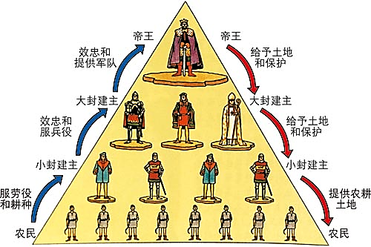

我的附庸的附庸不是我的附庸！
封君与封臣
读图解惑
直接隶属关系
①给予土地者为封君
接受土地者为封臣
采邑制改革
② 封建等级关系。
封君不能任意侵害封臣安全，有义务保护和维持封臣生存；而封臣要忠诚，无偿地服兵役、提供金钱等。（自备军役装备）
③核心：土地和兵役；
层层分封。

Slide 17

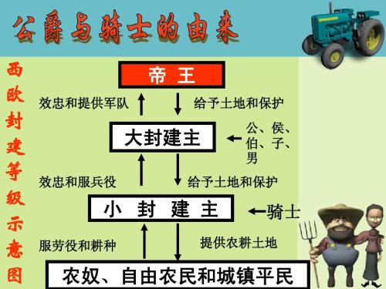
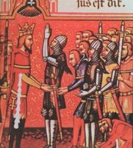
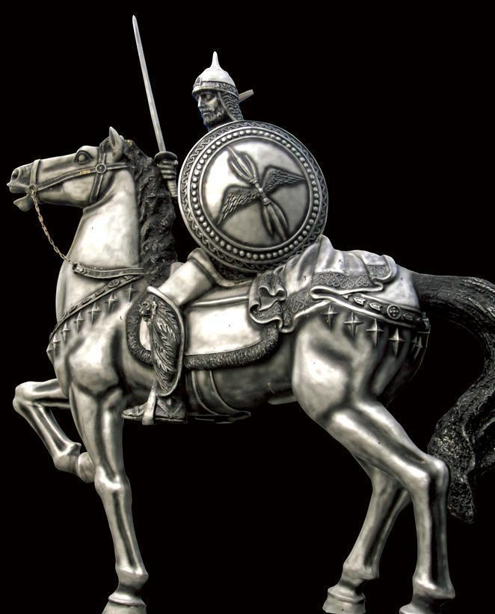
特 点
依附于封建主的农民
封君与封臣的关系有着严格的等级性，
而且权利、义务交织在一起，有一定契约性。
影 响
采邑制以土地为纽带，形成封建等级制度，推动西欧封建制进一步发展。
分封制在11世纪的西欧相当流行，并形成规范的仪式
封臣将双手放在封君的手掌中，说：“阁下，我是您的人了。”宣誓效忠“从现在起，我将像一个封臣对封君那样真诚无欺地效忠于您”。封君将其拉起，亲吻他的脸颊，宣誓保护封臣，并将信物交给封臣。
受 封 礼 仪
骑士精神：中世纪时骑士在领主军队中服役并获得封地。骑士是勇敢、忠诚的象征，每一位骑士都以骑士精神作为守则，是英雄的化身。

Slide 18
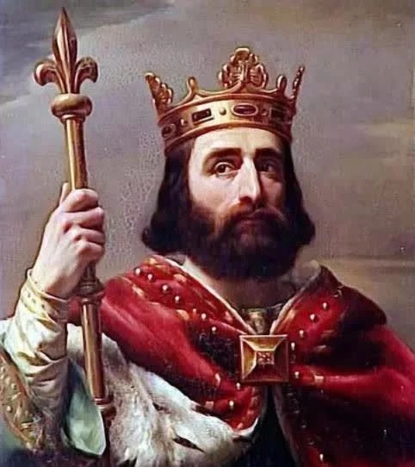
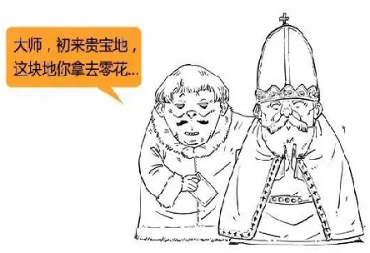
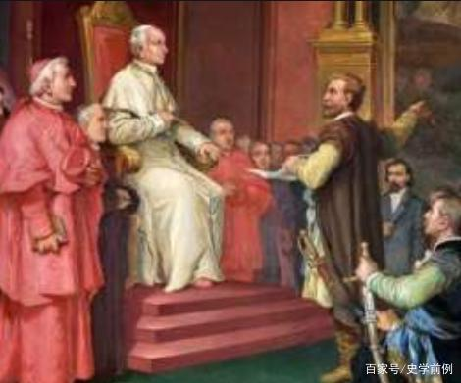
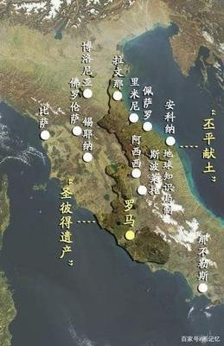
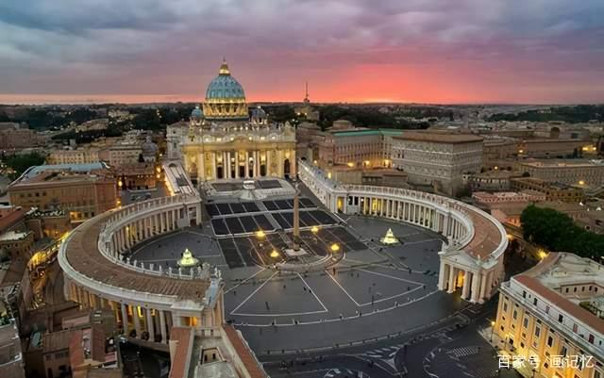
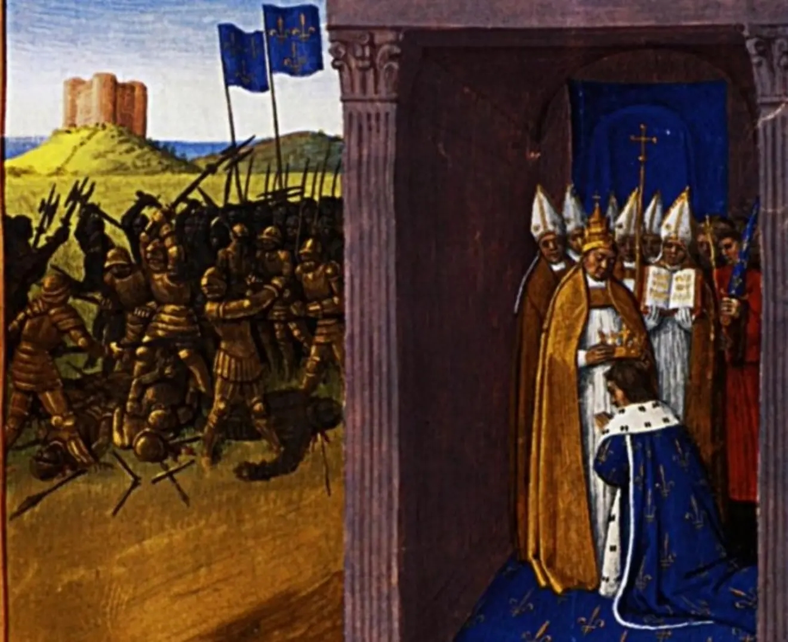
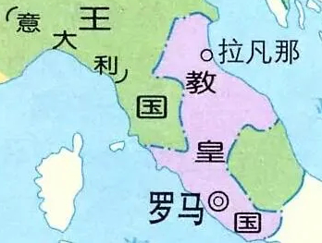
公元751年，罗马主教为查理·马特之子丕平加冕，使其成为
法兰克国王。由此开创了加洛林王朝。因其身材矮小被称为“矮
子丕平”。
为了回报教皇的支持，向教皇进献了意大利
中部的大片土地，史称“丕平献土”。教皇终
于有了属于自己的直属领地，这也成为中世纪
教皇国的开端。
丕平三世
（714年-768）
从此，世俗的王权与基督教权两股势力进一步结合。
丕平献土
教皇国的疆域
今天的梵蒂冈广场
丕平三世加冕图
Notes:
1.丕平请问教皇，由于国王不理政事，他这个宫相应该怎么办。当时教皇也急需强有力的支持，于是表示"谁为法兰克操劳，谁就是它的主人"。这个回答正合丕平的心意。丕平把墨洛温王朝的最后一个国王希尔德里克三世逼进了修道院，名正言顺地结束墨洛温王朝，开创了卡洛林王朝。二者一拍即合——教皇赋予丕平夺权的合法性，而教会获得了丕平的庇护。2.矮子丕平与罗马教廷的结合，是当时最有实力者与最有名望者的结合，是新兴军事霸主与传统精神权威的结合，日耳曼蛮族文化与罗马基督教文化的结合，构成了中世纪欧洲文化的底色。3.1929年6月7日生效的《拉兰特条约》，教皇统治的梵蒂冈正式成为一个主权国家。梵蒂冈城国位于意大利首都罗马西北角高地的一个内陆城邦国家。如今的梵蒂冈教皇，对内代表的是所有天主教信徒的精神领袖，对外是梵蒂冈国家的最高领导人。

Slide 19
肆
查理曼帝国

Slide 20
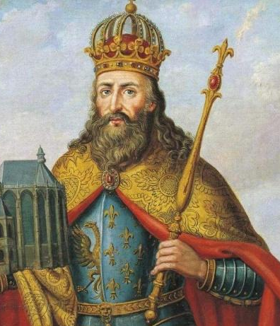
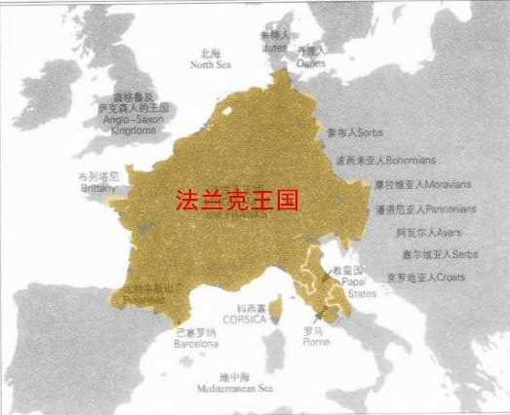
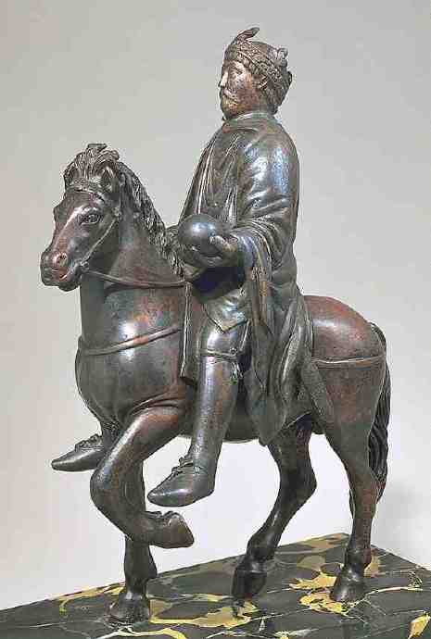
肆
【武功】
查理曼在位四十余年，对外征战达五十三次之多，平均每年都要外出征战一次。也是因此，他能建立自西罗马帝国灭亡后西方最大的王国。
今德国
查理大帝像
（742—814）
今西班牙
意大利
【文治】
查理曼的理想是恢复昔日罗马的
繁盛，在文化上恢复罗马的传统。他在宫廷中聘请学者，创办皇家学校。开办过教会学校，提高教士文化。促进了文化的繁盛，史称“加洛林文艺复兴”。

Slide 21
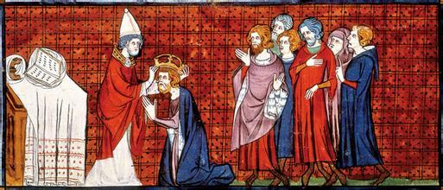
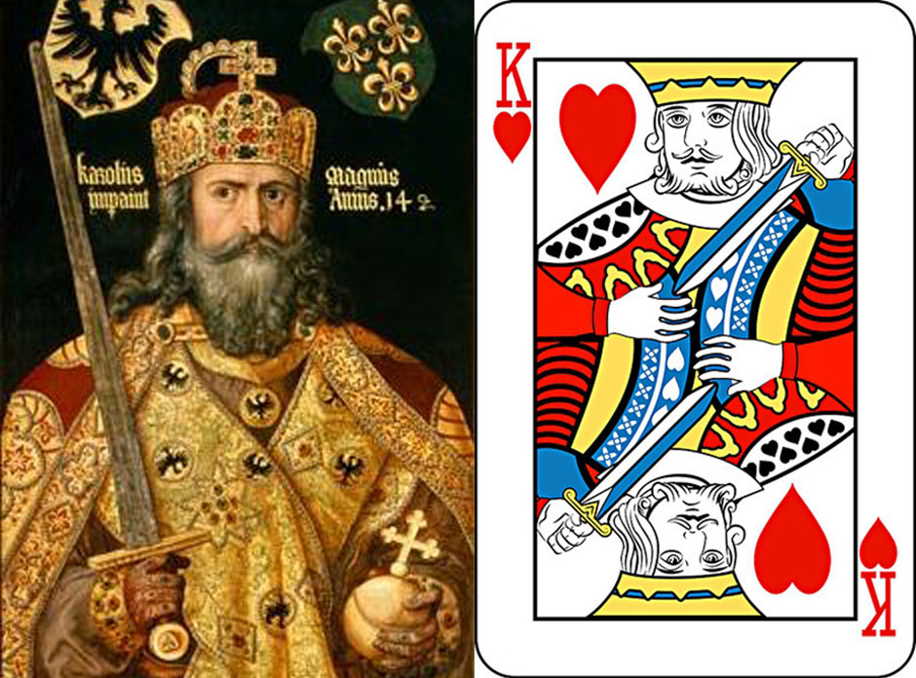
肆
【外交】
主要体现在他和教皇的关系上。他为新任教皇利奥三世解困。划分
教区，征收“什一税”。800年教皇为其加冕，他从罗马贵族一跃成为
罗马皇帝，史称“查理曼”。被后世称为“欧洲之父”。
查理曼帝国
查理曼以其文治武功和外交手段确立了自己的地位，
他定格在红桃k中走入千家万户，成为人尽皆知的英雄人物。
教皇为查理加冕（皇权与教权的联盟）

Slide 22
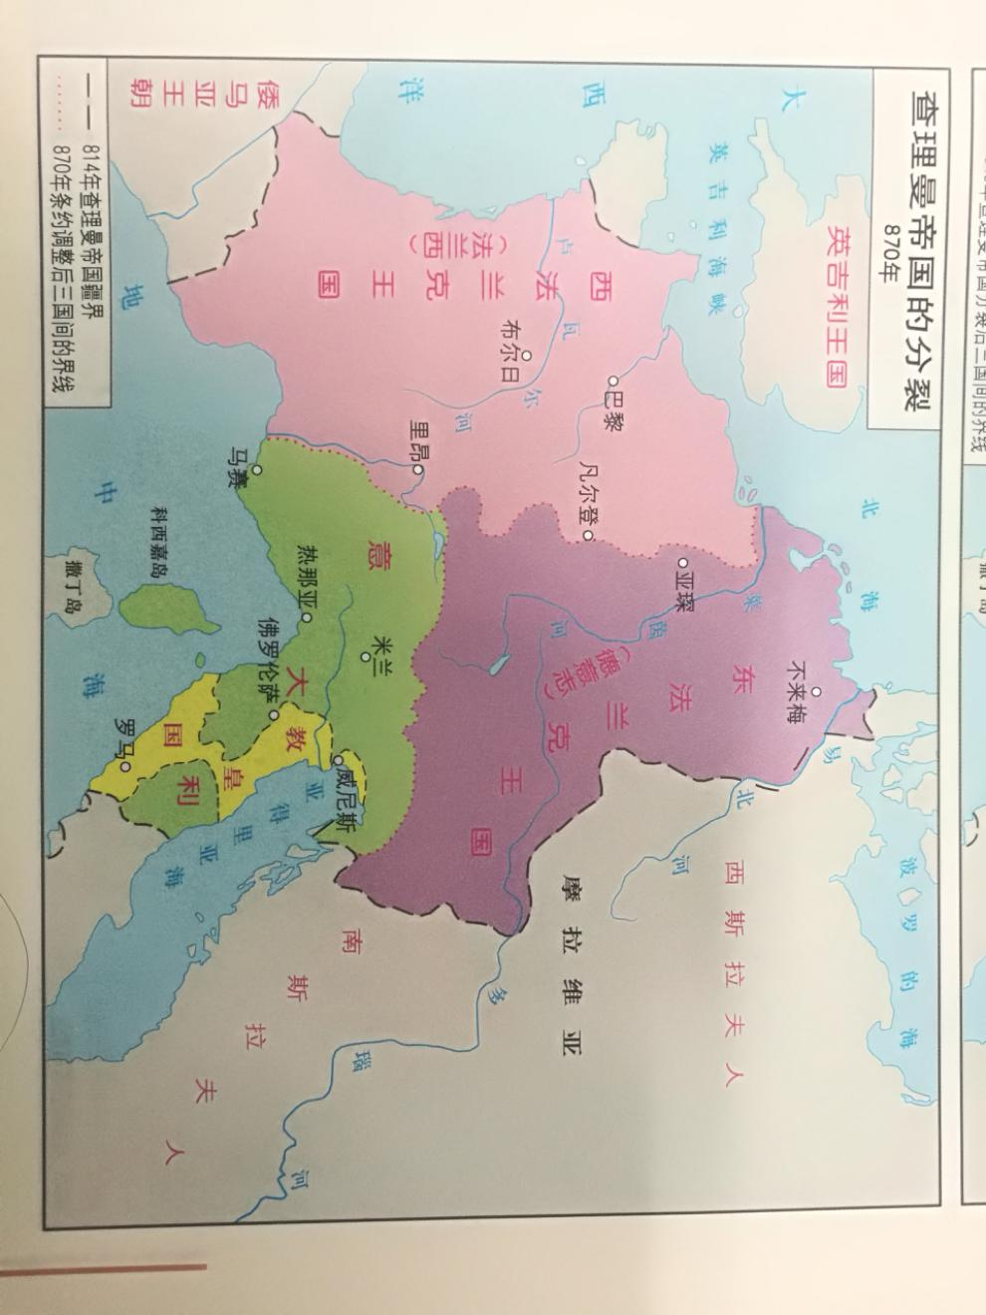
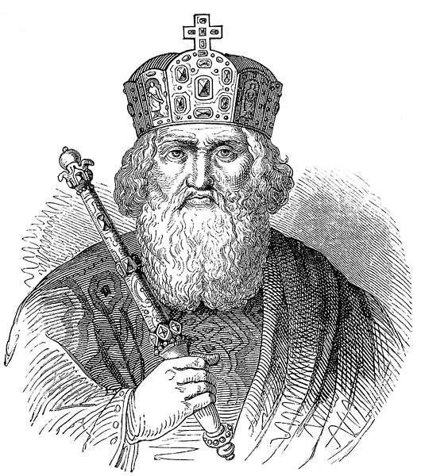
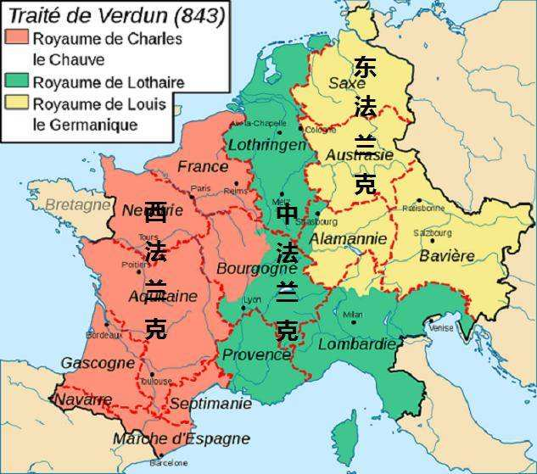
查理曼帝国分裂
814年，查理曼去世，强盛一时的帝国很快走向分裂。843年，查理曼的三个孙子缔结条约，将帝国一分为三，形成以后德意志、法兰西和意大利三个国家的锥形。
彼此不存在隶属关系。
814年冬查理
外出狩猎感染
风寒后病逝，
时年72岁。

Slide 23
基督教盛行西欧
材料一：天主教会拥有大量田产。此外，教民按照教会当局的规定或法律的要求，捐纳本人收入的十分之一（什一税）供宗教事业之用，主要用于神职人员薪俸、教堂日常经费以及赈济。
材料二：德皇亨利四世召开宗教会议，宣布废黜教皇。教皇随即宣布开除亨利四世教籍，并策动德国贵族反叛。最后，亨利四世向教皇请求宽恕，他赤足披毡在城堡外的雪地里等候了三天，方得进见。
材料三：西欧中古时期，广大民众普遍没有文化，不少上层贵族也目不识丁，由教士垄断了文化教育。教皇宣称“不学无术是信仰虔诚之母”，强调知识服从信仰，社会上占统治地位的思想是天主教神学。
经济上：占有大量土地 什一税
政治上：凌驾于各国君主之上
思想文化上：控制西欧思想文化
分析上述材料，说说基督教在中世纪的西欧产生了哪些深刻影响？

Slide 24
探讨：
基督教在中世纪的欧洲有哪些影响？
（从政治、经济、文化等方面展开）
在欧洲封建社会鼎盛期，教会不仅垄断了思想文化领域，而且具有雄厚的经济地位和相当大的政治权力。
西欧
封建
制度
经济上：庄园经济（自给自足/具有封闭性）
政治上：封君封臣制（封建割据/战争频繁/社会动荡）
文化上：基督教神学（思想禁锢/宗教迫害）

Slide 25

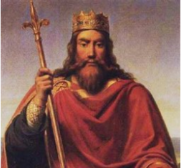
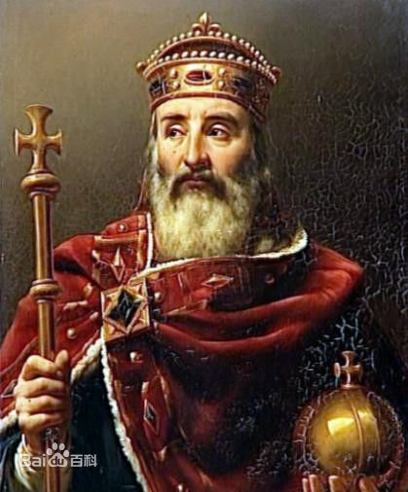
本课小结
法兰克王国
建立
帝国一分为三
基督教产生
采邑制改革
德法意雏形
查理继位
查理加冕
查理去逝
1世纪
481年
8世纪
前期
8世纪
后期
800年
814年
843年
克洛维
查理大帝

Slide 26

中外封建制度下的利益倾斜
课后探究
如图所示，中外封建制度下的获利阶层不尽相同。
试举例说明其差异并解读其形成的原因。

